Slide 1
«Проектная деятельность в общей системе обеспечения охраны жизни и здоровья детей дошкольного возраста»
Подготовил: инструктор по физ.культуре Перехожева С.Н.

Slide 2
На сегодняшний день в соответствии с Федеральными государственными требованиями образовательная область «Физическое развитие», включающее направление «Формирование начальных представлений о ЗОЖ», «Физическая культура» занимает ведущее место в воспитательном-образовательном процессе дошкольников. Сформировать у ребенка представление о здоровом образе жизни, научить оценивать свои физические возможности, видеть перспективы их развития, осознавать ответственность за своё здоровье. Именно в процессе своей практической деятельности ребенок узнаёт : почему надо чистить зубы, после каждого загрязнения мыть руки? Зачем делать зарядку, проветривать комнату, быть на воздухе? Почему надо днем спать, сидеть прямо, аккуратно есть, полоскать рот? Научиться рассуждать о своём здоровье ребенок должен не со слов взрослого, а на основе собственного (конечно, элементарного) опыта. Воспитание и обучение должны стать по истине «здоровье сохраняющие».

Slide 3
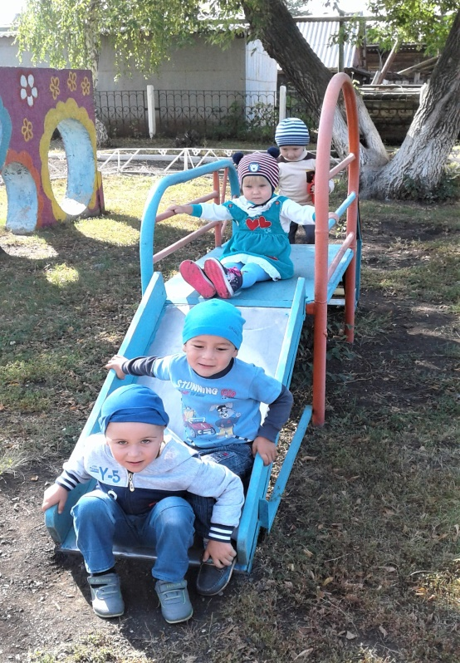
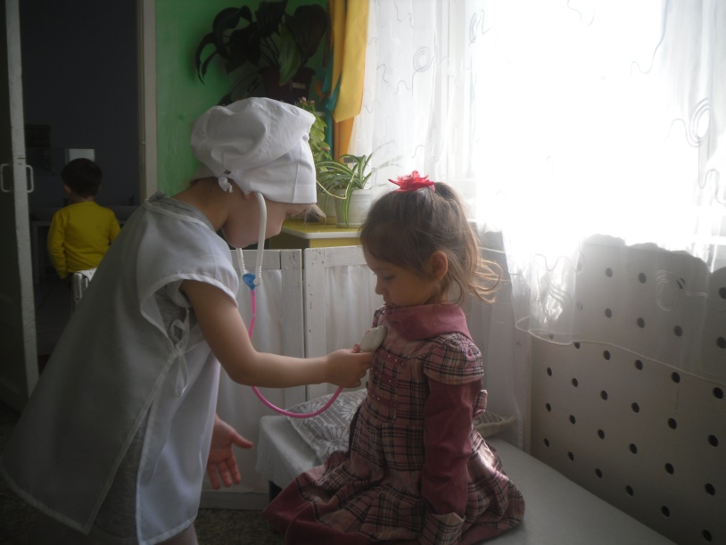
Одной из задач является сохранение и укрепление здоровья воспитанников, которые реализуются в образовательной области «Физическое развитие»:
приобретение опыта в различных видах двигательной деятельности,
развитие физических качеств воспитанников,
становление ценностей ЗОЖ, овладение его элементарными нормами и правилами,
формирование начальных представлений о некоторых видах спорта, овладение подвижными играми с правилами.

Slide 4
Взаимодействие участников образовательного процесса
Администрация
Создание системы и условий, анализ и контроль процессов в Учреждении
Воспитатели:
Создают развивающую двигательную среду,
Осуществляют образовательно-двигательную деятельность в режимных моментах
Инструктор по физической культуре:
Организует и координирует всю физкультурно-оздоровительную работу
Проводит занятия, спортивные мероприятия.
Родители:
Обеспечение здорового образа жизни
Соблюдение единства требований к детям
Участие в жизни детей в саду
Музыкальный работник:
Способствует развитию эмоциональной сферы и движений в процессе занятий в режимных моментах

Slide 5
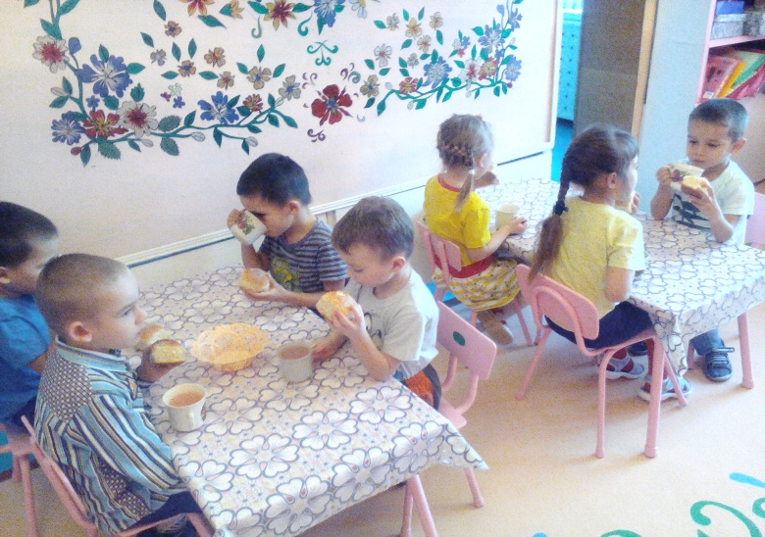
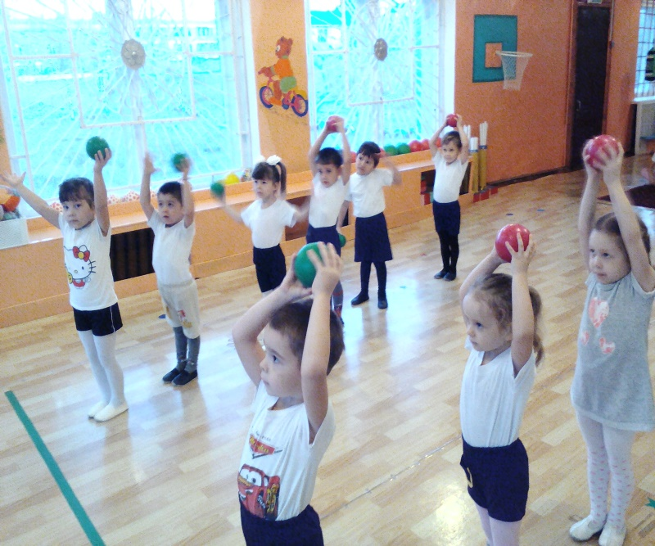
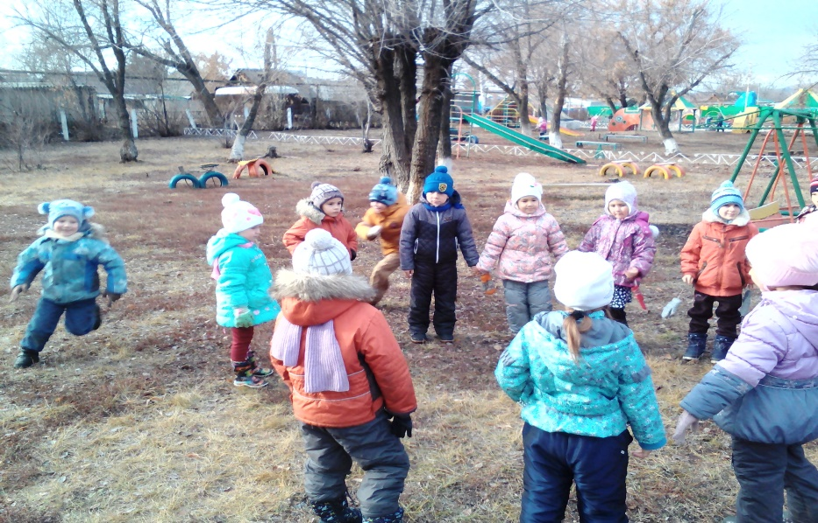
Проводимые мероприятия в детском саду
Утренняя гимнастика
Физкультурные занятия
Спортивные мероприятия
Физкультурно- оздоровительная работа в режиме дня
Активный отдых
Самостоятельная двигательная деятельность

Slide 6
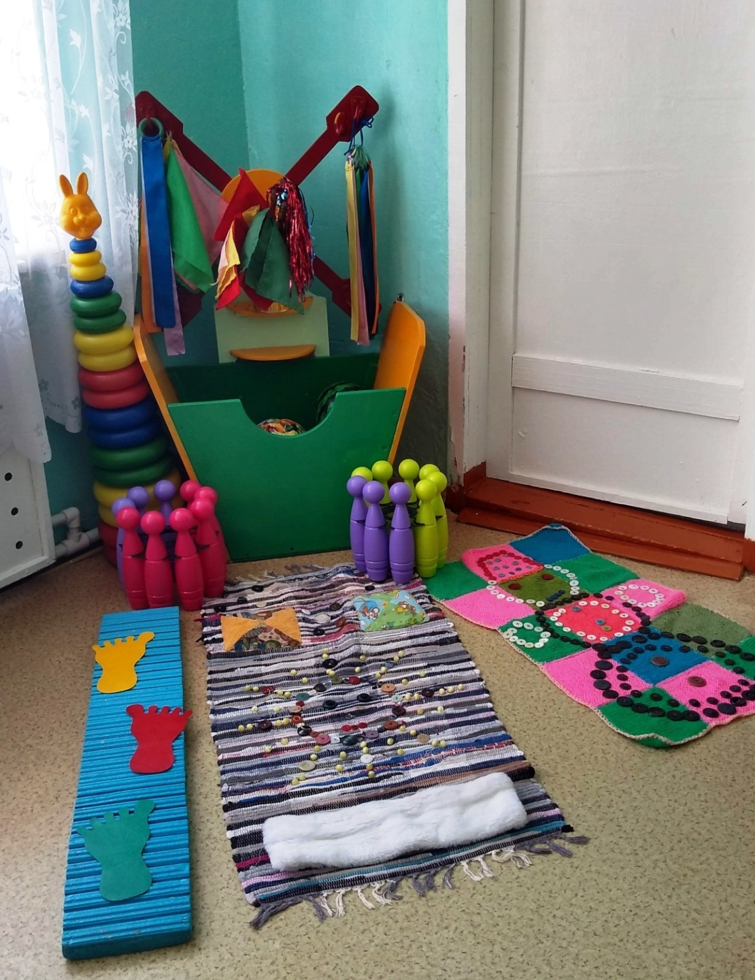
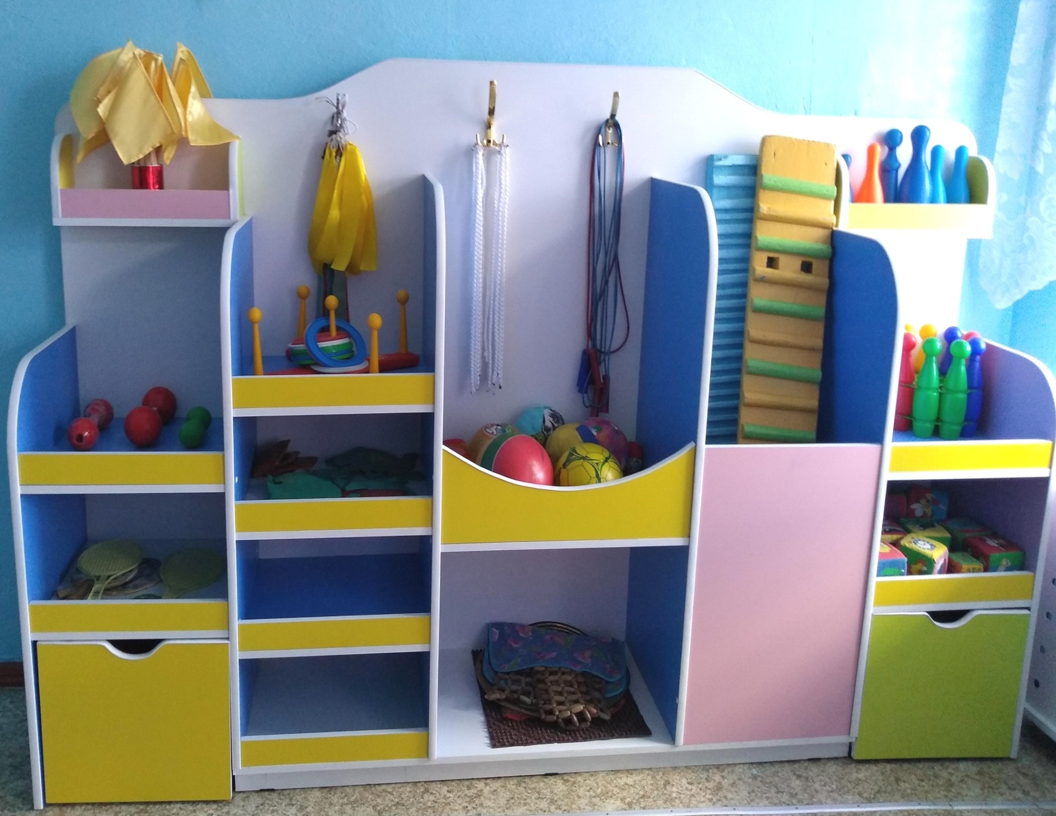
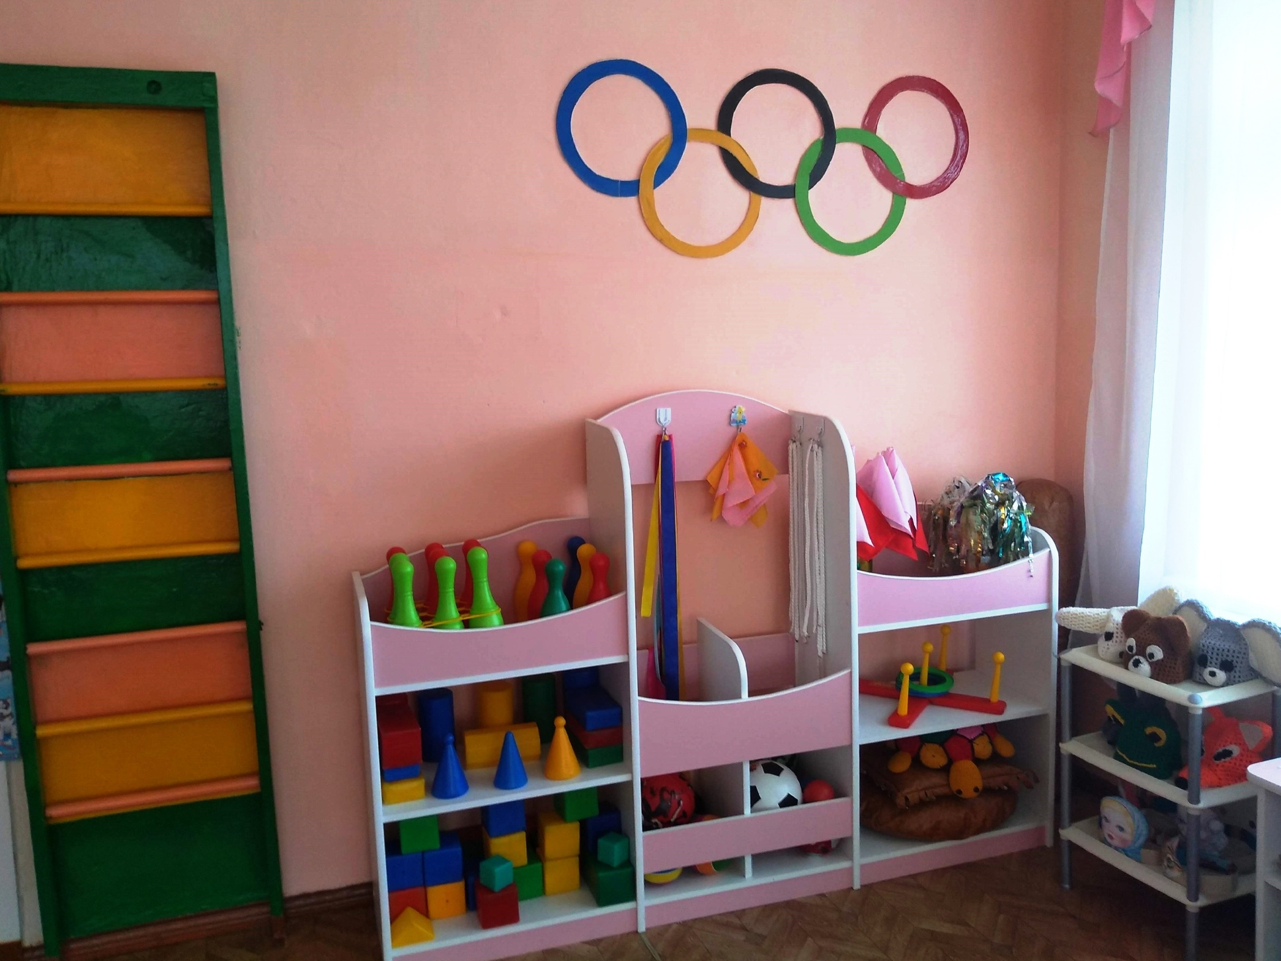

Slide 7
Формирование привычки к здоровому образу жизни - вторая ключевая цель в системе дошкольного образования.
Привычка к здоровому образу жизни — это главная, основная, жизненно важная привычка; она аккумулирует в себе результат использования имеющихся средств физического воспитания детей дошкольного возраста в целях решения оздоровительных, образовательных и воспитательных задач.
Здоровый образ жизни — это не просто сумма усвоенных знаний, а стиль жизни, адекватное поведение в различных ситуациях, дети могут оказаться в неожиданных ситуациях на улице и дома, поэтому главной задачей является развитие у них самостоятельности и ответственности.
Поэтому дошкольное учреждение и семья призваны в дошкольном детстве, заложить основы здорового образа жизни, используя различные формы работы.

Slide 8
В детском саду воспитатели учат воспитанников заботиться о своем здоровье и здоровье окружающих, формировать навыки личной гигиены, дают знания о здоровой пище, ориентируют детей на здоровый образ жизни через занятия, игры - занятия, прогулки, гигиенические процедуры, закаливающие мероприятия, игры, спортивные мероприятия, праздники, беседы, чтение литературы.
Предлагаю рассмотреть через проектную деятельность по формированию ЗОЖ, суть которой заключается в том, что ребёнок в процессе деятельности осваивает особое умение — самостоятельно приобретать новые знания в процессе решения жизненных проблем.
Вашему вниманию предлагаю темы краткосрочных проектов по формированию ЗОЖ:
Правильное питание – залог здоровья.
Малыши – крепыши.
В здоровом теле - здоровый дух.

Slide 9
Рекомендуемая структура проекта
Наименование проекта
Продолжительность проекта
Тип проекта
Участники проекта
Возраст детей
Проблема проекта
Цель проекта
Задачи проекта для детей
Задачи проекта для родителей
Задачи проекта для педагогов
Форма проведения проекта (занятия, совместная деятельность детей-родителей-педагогов и пр.)
Ожидаемые результаты проекта.
Проведенные проекты предлагаю представить в середине марта.

